Slide 1
Стоунхендж
Виконала
Учениця 11-Б класу
Халімон Заріна

Slide 2
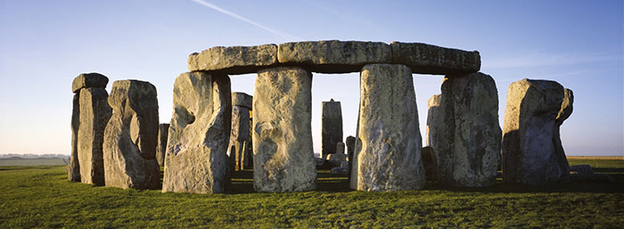
Стоунхе́ндж (англ. Stonehenge, від староанглійського Stan Hengues — «Висячі Камені») — мегалітична споруда, що складається з декількох кілець із гігантських (до 8,5 м висотою) каменів.
Розташований в Англії на горбистій пустці поблизу міста Солсбері (графство Вілтшир) за 130 км на південний захід від Лондона на Солсберійській рівнині

Slide 5
Стоунхендж був кільцевим ровом з двома валами і, можливо, слугував кладовищем. По колу вздовж зовнішнього валу розташовані 56 маленьких похоронних «ямок Обрі», названих так на честь Джона Обрі, який першим описав їх в XVII столітті. На північний схід від входу в кільце стояв величезний, семиметровий П'ятковий камінь.

Slide 6
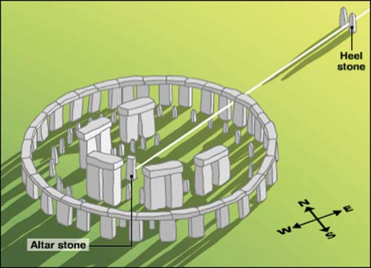
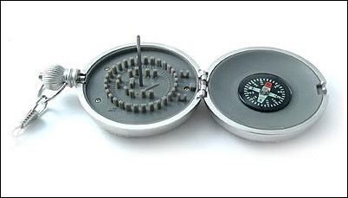
В цілому Стоунхендж є спорудою з 82 п'ятитонних мегалітів, 30 кам'яних блоків, вагою по 25 тонн і 5 величезних так званих трилітів, каменів, вага яких досягає 50 тонн. Складені кам'яні блоки утворюють арки, які служили колись бездоганним покажчиком сторін світу.

Slide 7
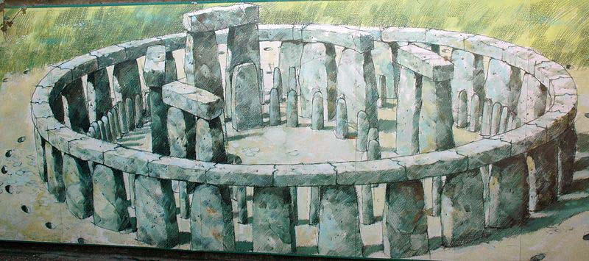
У Середні століття вважалося , що спорудив король кельтського племені бриттів в пам'ять про битву з саксами . За переказами , його побудував за одну ніч головний чарівник бриттів Мерлін . Міф про кельтське походження Стоунхенджа протримався напрочуд довго.

Slide 8
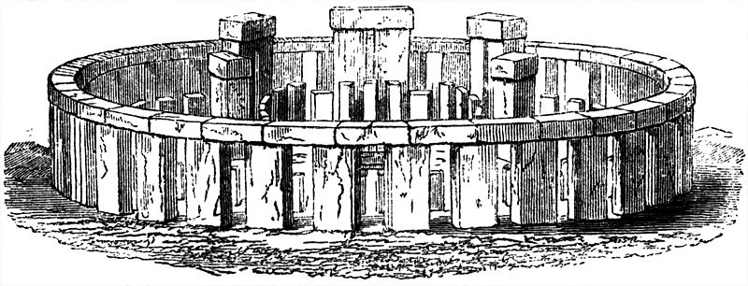
До недавнього часу вчені припускали , що цей монумент споруджений в 2000 до н.е. жили на Британських островах племенами для спостереження за Сонцем і Місяцем.
Але останні дані сучасної науки примушують переглянути багато висновків дослідників. Зараз археологи зійшлися в думці , що цей архітектурний пам'ятник зведений в три етапи між 2300 і 1900 рр. . до н.е. А недавні дослідження цієї території показали , що люди жили тут ще в 7200 році до н.е. , задовго до створення Стоунхенджа.

Slide 9
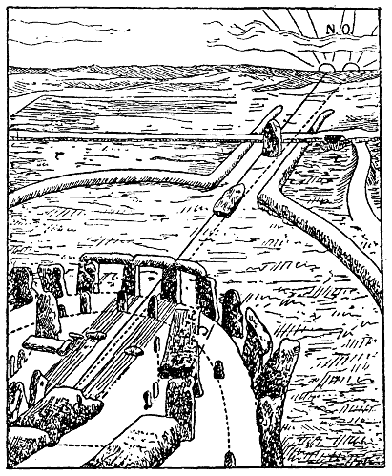
Доведено , що Стоунхендж служив « календарем » для визначення днів сонцестояння , рівнодення ісонячних затемнень. Історик XVIII в . Вільям Стьюклі висловив припущення , що Стоунхендж якось пов'язаний з Сонцем. Він звернув увагу , що головна лінія всієї споруди вказує на північний схід , туди , де встає Сонце в найдовші дні року - в момент літнього сонцестояння.

Slide 10
Стоунхендж - це не тільки храм Сонця, а й календар. Він зазначив , наприклад , що кількість каменів в одному з кіл - 30 - дорівнює числу днів в місячному місяці , а якщо його помножити на 12 , тобто на число місяців , то вийде 360 , що відповідає кількості днів у стародавньому сонячному році.

Slide 11
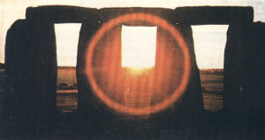
З'ясувалося, що Стоунхендж був гігантської обсерваторією, побудованої для того, щоб стежити за рухом Сонця і Місяця. З його допомогою вирішувалася найважливіше завдання - визначення дня літнього сонцестояння, коли Сонце сходило на північному сході максимально близько до точки півночі. Від нього можна було починати вести лік часу на цілий рік вперед доти, поки Сонце знову не підніметься точно над П'ятковим каменем, знаменуючи завершення річного циклу. Швидше за все момент цей відзначався якимось урочистим ритуалом.

Slide 12
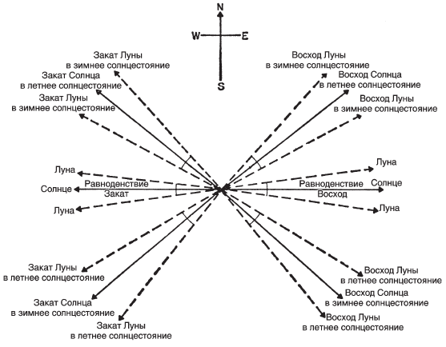
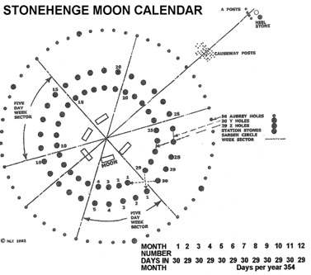
У дні, коли Місяць перетинає екліптику, виникає можливість місячного або сонячного затемнення. Щоб попереджати про цю "небезпеки", і був побудований Стоунхендж, який виявився не тільки обсерваторією-календарем. Відповідно до гіпотези Джеральда Хокінса, він використовувався і в якості певної "обчислювальної машини", що дозволяла стежити за наближенням Місяця до екліптики і передбачати сонячні і місячні затемнення.

Slide 13
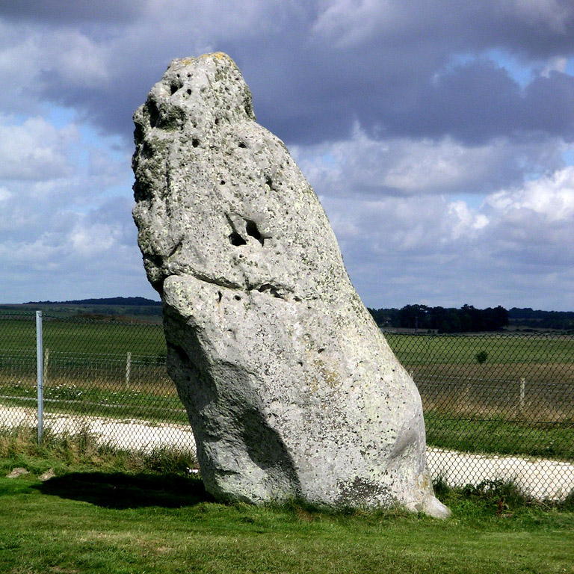
Цікаво назва головного каменю Стоунхенджа: "П'ятковим" ('Friar's Heelstone' - 'п'ята ченця') охрестив його Обрі, як вважалося, тому, що помітив на ньому невелику виїмку, що нагадує слід від п'яти. Однак учений швидше за все записав зі слів місцевих жителів старовинна назва, що збереглася від древніх бриттів, які іменували камінь "сонячним" (кельтське слово haol - "сонце" - звучить схоже на англійське heel - "п'ята").

